Slide 1


Slide 2




Slide 3
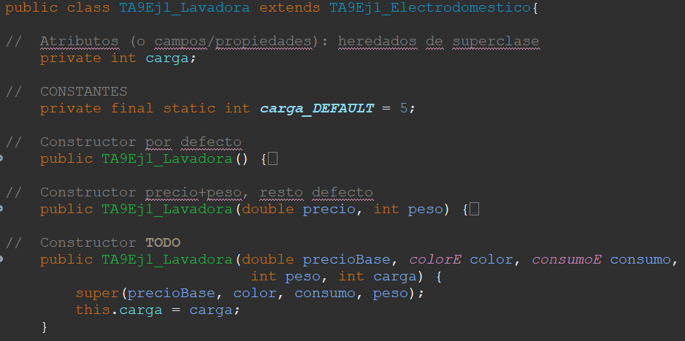
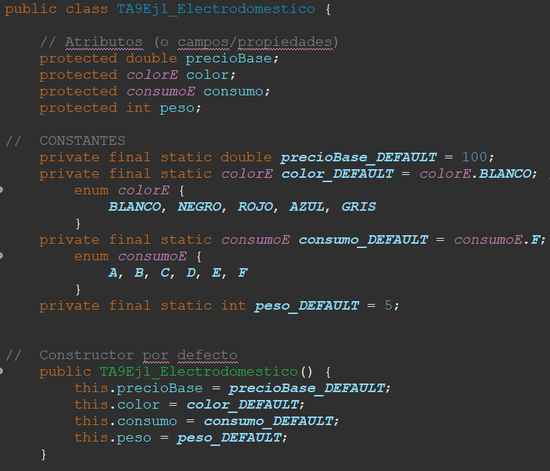
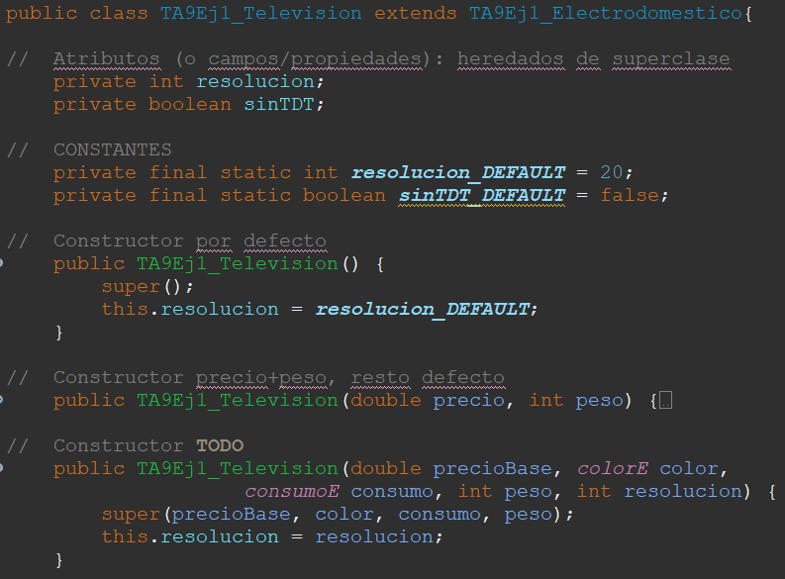
1
Crea la super - class Electrodomésticos con las clases hijas Lavadora y Televisión. Sigue las relaciones requeridas.

Slide 4


1
MainApp - Consola

Slide 5

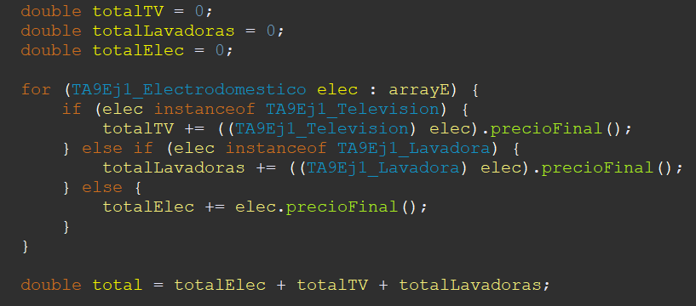

1
MainApp - Consola

Slide 6

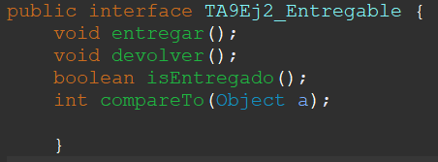

2
Crea la interface Entregable y aplícala a las clases Serie y Videojuego. Sigue las relaciones requeridas.

Slide 7


2
MainApp

Slide 8




2
MainApp – Consola

Slide 9
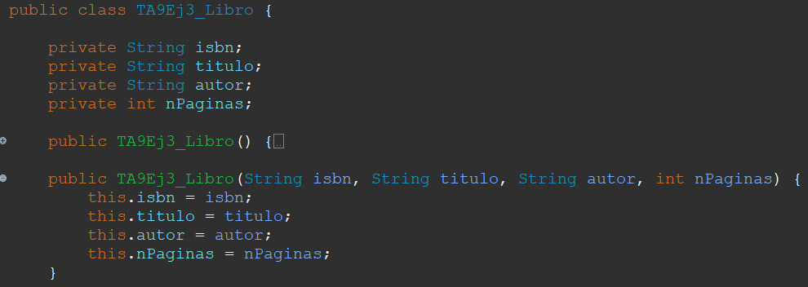

3
Crea la class Libro, instancia dos objetos y compara su atributo páginas.

Slide 10


3
MainApp – Consola

Slide 11

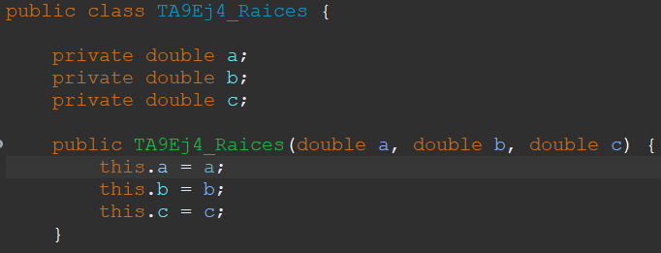


4
Crea la class Raíces y utilízala para calcular la ecuación de segundo grado según los inputs que se aporten.

Slide 12
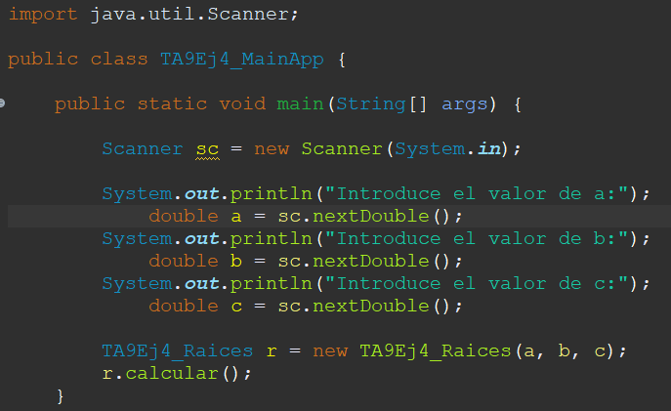
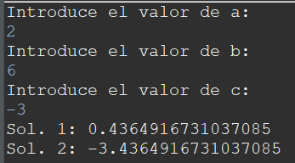
4
MainApp – Consola

Slide 13



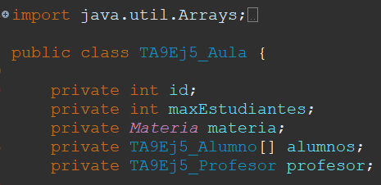

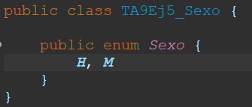
5
Crea la super-class Persona y utilízala en sus hijas Alumno y Profesor. Crea la class Aula para relacionarlas. Instancia los objetos Alumno y Profesor en el main y simula diversos objetos Aula.

Slide 14


5
MainApp

Slide 15
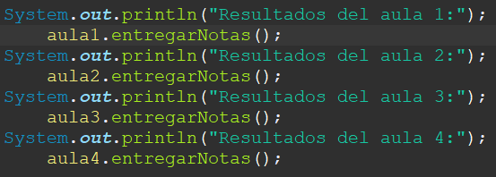
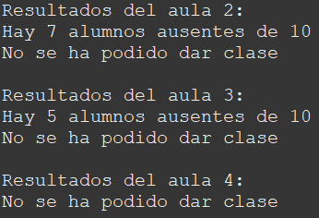
5
MainApp – Consola

Slide 16
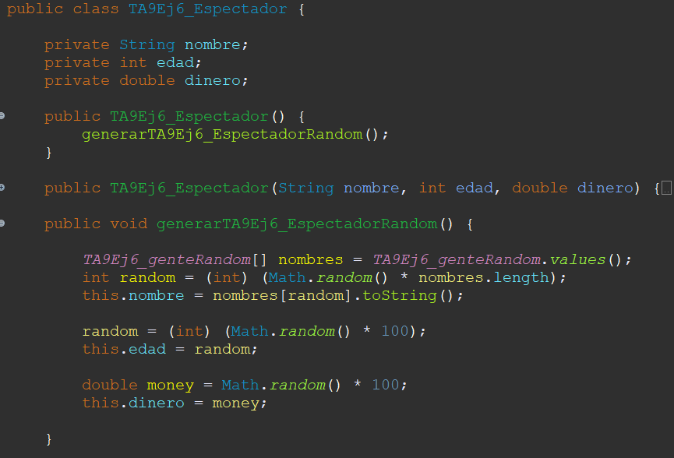
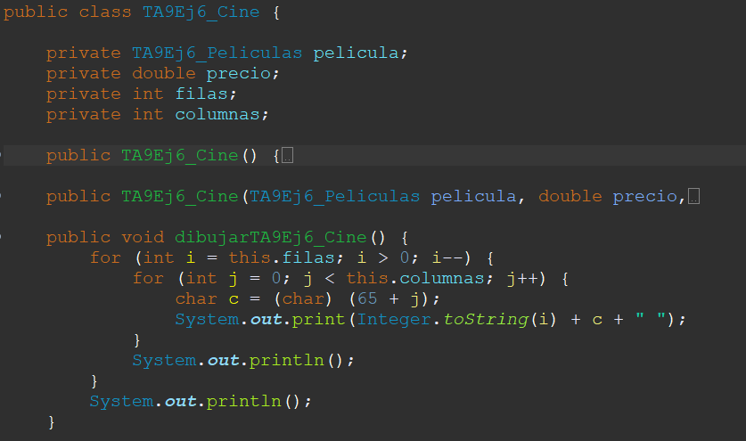
6
Crea la class Cine y utiliza objetos de la clase Espectador para ocupar los objetos Butaca del cine, el cual presenta el Objeto Película. La entrada de los espectadores tiene restricciones (edad y precio entrada según dinero espectador). En el main, deberá de poder mostrarse el Cine y cómo éste queda ocupado.

Slide 17
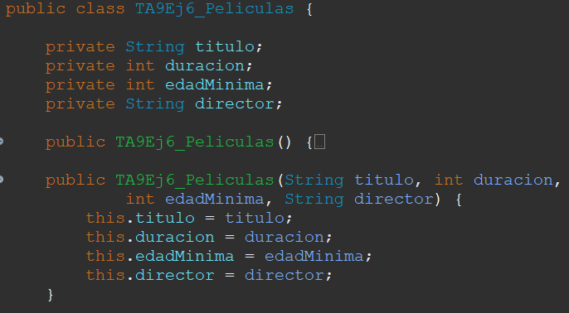
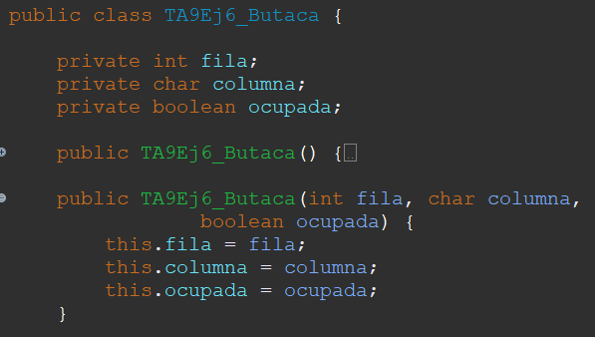
6

Slide 18
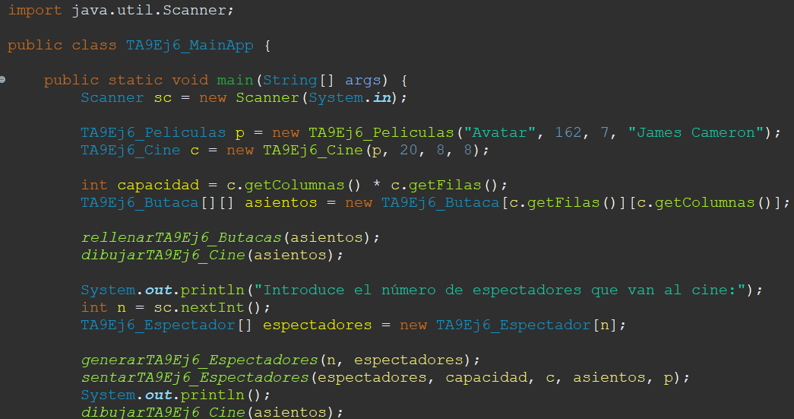

6
MainApp

Slide 19
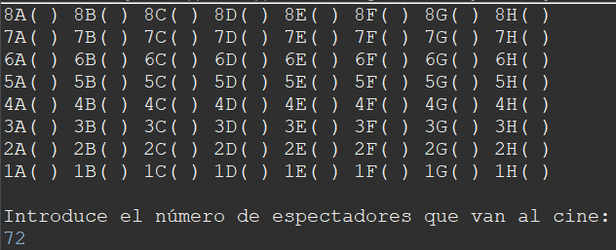
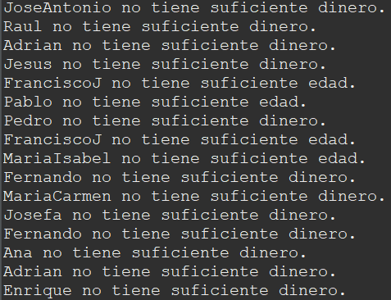
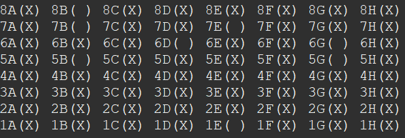
6
MainApp – Consola

